Slide 1
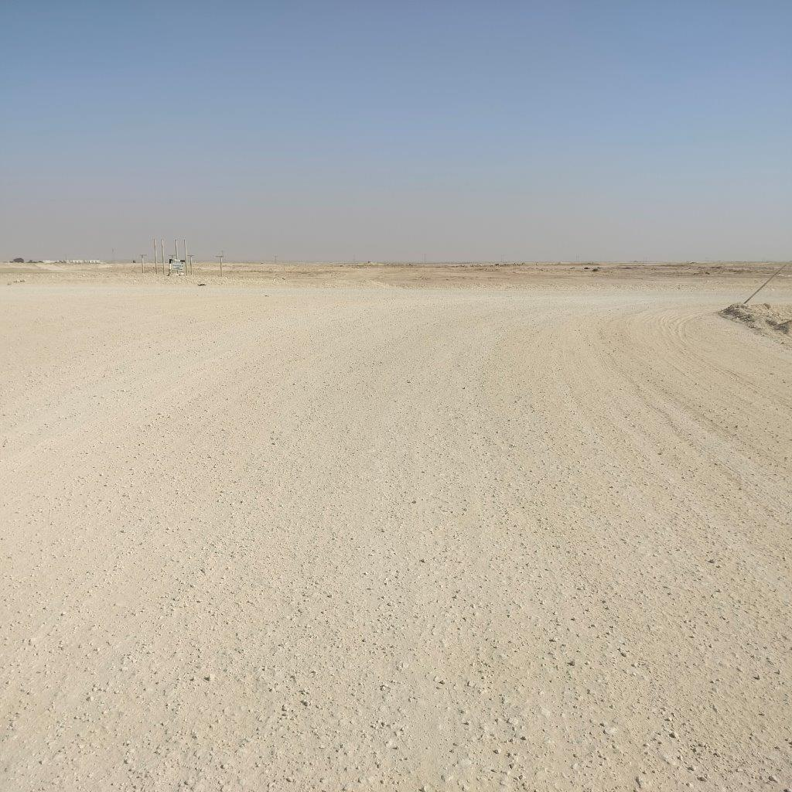
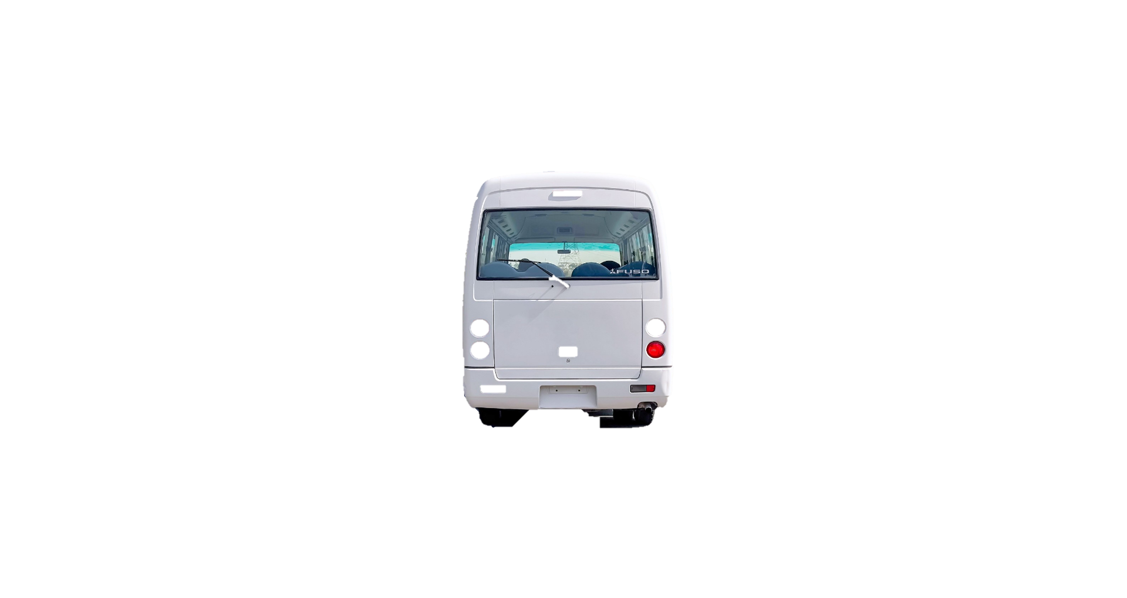
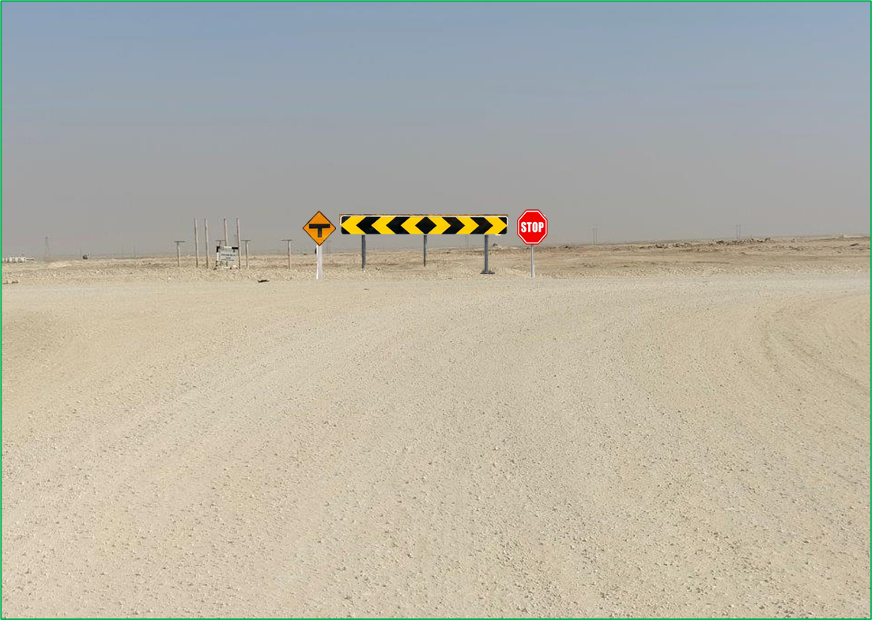

التنبيه الثاني للسلامة بشركة تنمية نفط عمان
التاريخ: 16 يناير 2025 الحادثة: إصابة مضيعة للوقت#01 (1174063) النمط: إصابة في الظهر بسبب حادث مركبة الشدة المحتملة: D4P النشاط: قيادة غير روتينية
الجمهور المستهدف: عمليات الحفر واللوجستيات والتشغيل والإنشاءات
ماذا حدث؟
في تمام الساعة 2:45 ظهراً قام سائق لجهاز الحفر بنقل اثنين من الركاب من معسكر أجهزة الحفر إلى موقع أجهزة الحفر، وذلك باستخدام حافلة الطاقم. وفي طريقه إلى موقع أجهزة الحفر، وفي تمام الثالثة ظهراً، تلقي السائق تعليمات باستلام طرد لجهاز الحفر من موقع قريب على طريق إسفلتي. وبعد استلام الطرد، واصل السائق القيادة على طريق ترابيّ ممهد، وكان من المفترض أن ينعطف يميناً عند تقاطع الطرق الثلاثي (على شكل الحرف T).
غير أنه في الساعة 3:15 مع اقترابه من تقاطع الطرق الثلاثي استمر السائق في سيره في اتجاه مباشر بدلًا من الانعطاف إلى اليمين، وكانت سرعته 70 كيلومتر في الساعة، مما تسبب في تعرض الحافلة لاهتزاز مفاجئ. وقد تمكن السائق من إيقاف الحافلة بأمان إلا أنه أبلغ عن ألم ظهره، نُقل على إثره إلى مستشفى هيما برفقة المسؤول الطبي لجهاز الحفر.
وفقًا للتقييم الطبي، تعرض السائق لإصابة في العمود الفقري. ولم يلحق الركاب أي إصابات، علمًا أن جميع ركاب الحافلة كانوا يرتدون أحزمة الأمان.
ما هي أسباب وقوع الحادث / النتائج؟
كانت ظروف الطريق الترابيّ الممهّد جيدة، إلا أنه لم توضَع لافتة في مفترق الطرق الثلاثي لتحذير السائقين.
لم تكن أعمدة لافتات الطريق (رغم عدم تعليق اللافتات عليها) كافية لفهم السائق بوجود مفترق طرق أمامه.
لم يعلم السائق أنه كان في تقاطع طرق ثلاثي نتيجةً لنقص التركيز، ربما بسبب الإرهاق.
لم يكن نظام إدارة إرهاق السائقين (DFMS) مفعلًا، وبالتالي لم يكن بالإمكان الاستعانة به كدليل على إرهاق السائق.
الدروس المستفادة من الحادث:
لا تتوقع العثور على لافتات على جميع التقاطعات على الطرق الترابيّة الممهدة التي يقل استخدامها.
يجب التحكم في سرعة المركبة أثناء القيادة على الطرق الترابية تحسبًا لأي طارئ غير متوقع.
يجب تحديد جميع تقاطعات الطرق الثلاثية في خطة الرحلة قبل التحرك.
يجب مراعاة أن يكون نظام إدارة إرهاق السائقين واضحًا ومفعلًا في جميع الأوقات، فهذا النظام ضروري للحفاظ على سلامة السائق من مخاطر الإرهاق.
تقاطع طرق
اتجاه موقع أجهزة الحفر
الطريق الذي اتخذته الحافلة
تقاطع طرق ثلاثي
مفترق طرق ثلاثي!
يجب أن يكون السائق يقظًا ومنتبهًا أثناء القيادة، وعليه أن يتوقف في مفترق الطرق الثلاثي.
Notes:
التأكد من تسجيل جميع التواريخ والمسميات.
يجب تقديم وصف موجز دون ذكر أسماء المتعاقدين أو الأفراد. يجب تسجيل ما حدث ومن تعرض لما حدث (من خلال ذكر المسمى الوظيفي) والإصابات الناجمة. فقط لا غير!
نتائج التحقيق الأساسية في نقاط: تذكر أن الجمهور المستهدف يشمل موظفي الخطوط الأمامية، لذلك يجب صياغة المعلومات بلغة بسيطة يفهمها الجميع.
يجب التركيز على إيصال الفكرة الرئيسية للجمهور.
يجب أن تكون الصور واضحة لتبرز الخطأ (وفي حال قيامك بإعادة إنشائها، يرجى التأكد من عدم تعريض الأفراد للخطر) كما هو مبيّن أدناه.

Slide 2
التعلّم الفعال
التاريخ: 16 يناير 2025 الحادثة: إصابة في الظهر بسبب حادث مركبة النمط: الشدة المحتملة: D3P
لضمان الاستفادة من هذا الحادث في مواقع العمل، يجب الإجابة عن الأسئلة التالية:
كيف يمكن تطبيق الدروس المستفادة في الموقع؟
يجب التأكد من تفعيل نظام إدارة إرهاق السائقين في جميع المركبات.
يجب التحقق من تثبيت لافتات الطريق أثناء مسوحات الطرق.
يجب تنفيذ إجراءات رقابية لتحسين وعي السائقين والتأكد من يقظتهم وتركيزهم أثناء القيادة، خاصةً في المناطق المجاورة لتقاطعات الطرق الثلاثية.
كيف يمكن التأكد من اتباع الإجراءات المحددة؟
تنفيذ برنامج تقييم السائقين بفعالية.
يجب تضمين الدروس المستفادة من الحادث في برنامج التحقق الذاتي للإدارة.
يجب التشديد على أهمية سلوك السائق في المناطق القريبة من تقاطعات الطرق الثلاثية.
سري – يحظر تداوله خارج نطاق الشركة والمتعاقدين معها
Notes:
المبادئ التوجيهية للتعلم الفعال والاستدامة
يجوز تكرار هذه الإجراءات في الأنشطة المماثلة للمتعاقدين.
يجب أن تكون الأهداف في صيغة «SMART»، أي تكون قابلة للقياس وقابلة للتحقيق وواقعية ومحددة زمنيًا.
يجب أن تكون قابلة للتنفيذ في غضون شهور.

